Slide 1
CHỦ ĐỀ 3: QUAN TÂM, CHĂM SÓC
NGƯỜI THÂN TRONG GIA ĐÌNH
BÀI 6
LỄ PHÉP, VÂNG LỜI
ÔNG BÀ, CHA MẸ, ANH CHỊ

Slide 2
KHÁM PHÁ

Slide 3
HĐ 1. TÌM HIỂU VÌ SAO CẦN LỄ PHÉP,
VÂNG LỜI ÔNG BÀ, CHA MẸ, ANH CHỊ

Slide 4
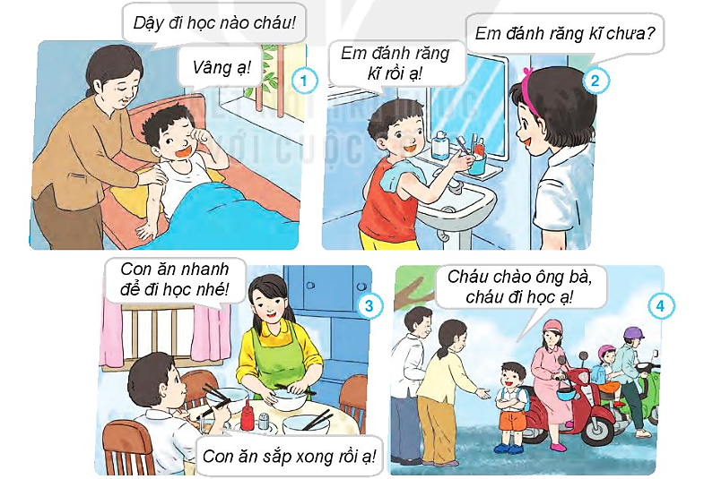
Các bạn trong tranh đã thể hiện sự lễ phép, vâng lời ông bà,
cha mẹ, anh chị như thế nào?
Notes:
Gv mời HS quan sát tranh, mô tả lại nội dung bức tranh và trả lời câu hỏi. GV chốt đáp án

Slide 5
Em có nhận xét gì về bạn nhỏ trong tranh?
Bạn nhỏ rất ngoan ngoãn, biết lễ phép, vâng lời ông bà, bố mẹ thể hiện qua việc trả lời lễ phép khi được hỏi, khoanh tay khi gửi lời chào.

Slide 6
Vì sao em cần vâng lời, lễ phép với ông bà, cha mẹ, anh chị?

Slide 7
Kết luận: Lễ phép, vâng lời là thể hiện lòng kính yêu mọi người trong gia đình. Em thể hiện sự lễ phép, vâng lời ông bà, cha mẹ, anh chị bằng lời nói, cử chỉ phù hợp.

Slide 8
LUYỆN TẬP

Slide 9
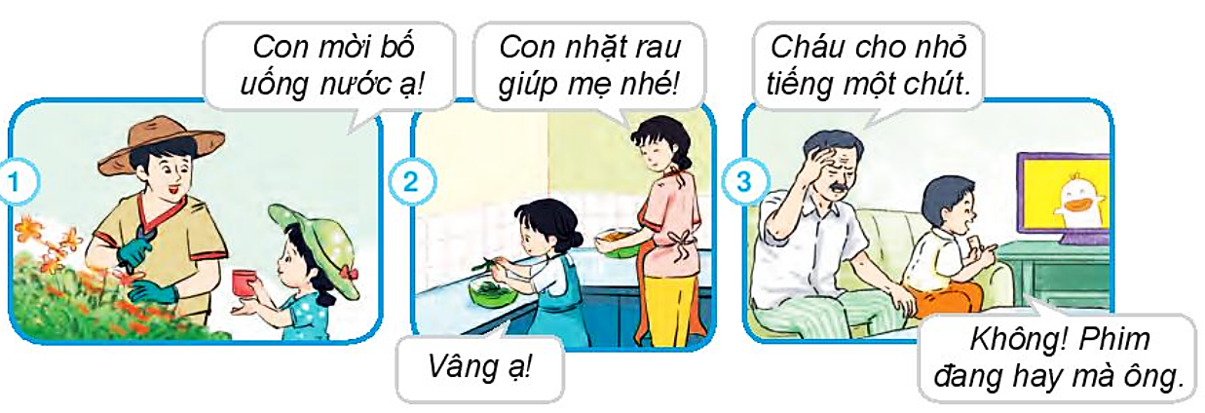
Bạn nào biết lễ phép, vâng lời? Bạn nào chưa biết lễ phép, vâng lời? Vì sao?

Slide 10
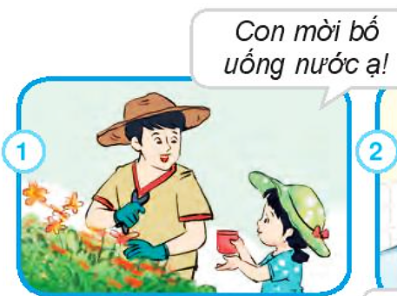
Trời nắng nóng, thấy bố làm việc vất vả, bạn nhỏ rót nước cho bố và lễ phép mời bố uống.

Slide 11
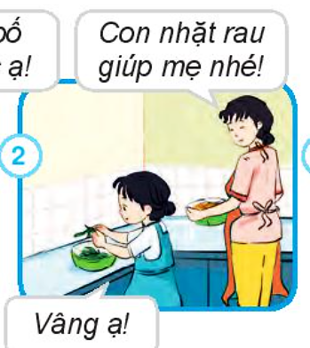
Mẹ nhờ bạn nhỏ nhặt rau giúp, bạn nhỏ lễ phép vâng lời và làm giúp mẹ.

Slide 12
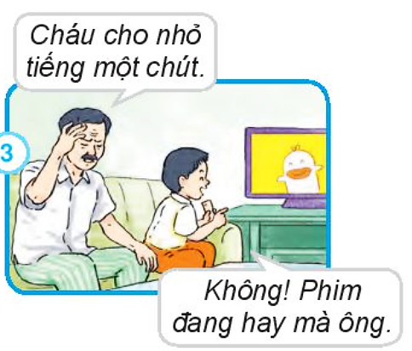
Tiếng ti vi khiến ông đau đầu, ông nhắc nhở bạn nhỏ nhưng bạn không nghe

Slide 13
Kết luận: Chúng ta cần đồng tình với những việc làm thể hiện sự lễ phép, vâng lời ông bà, cha mẹ, anh chị trong gia đình. Không đồng tình với những việc làm chưa thể hiện sự lễ phép, vâng lời ông bà, cha mẹ, anh chị.
Notes:
Kho ppt Phan Linh_0916.604.268

Slide 14
CHIA SẺ VỚI BẠN
Em sử dụng các từ “dạ”, “vâng”, “ạ”, “cảm ơn”, “xin phép”… và các động tác khoanh tay, cúi đầu, mỉm cười, đón nhận bằng hai tay… để thể hiện sự lễ phép và vâng lời.
Em đã làm gì để thể hiện sự lễ phép, vâng lời ông bà, cha mẹ, anh chị trong gia đình?

Slide 15
VẬN DỤNG

Slide 16
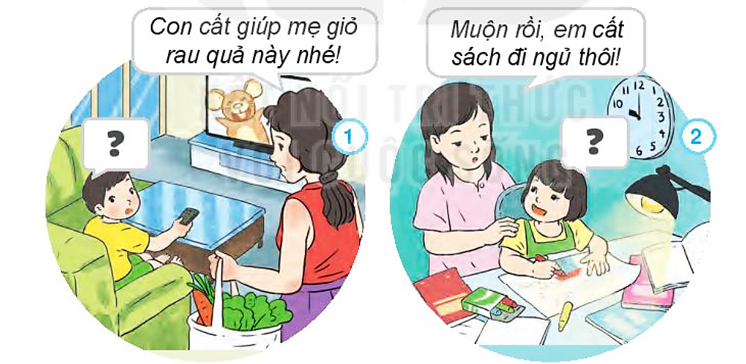
Em đóng vai xử lí tình huống

Slide 17
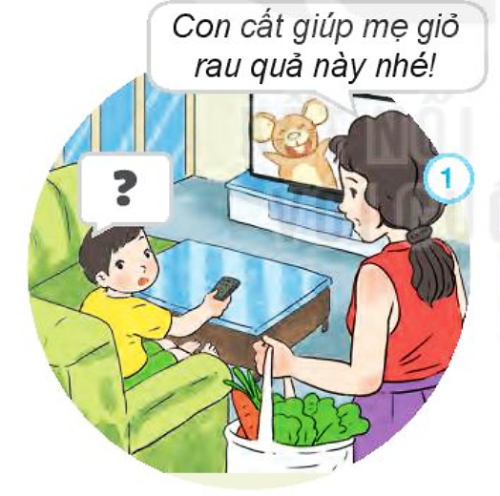
Em nên vâng lời, trả lời và trả lời mẹ lễ phép:
Vâng ạ!
Dạ.
Dạ, mẹ để con giúp ạ!
Sau đó làm giúp mẹ ngay.

Slide 18
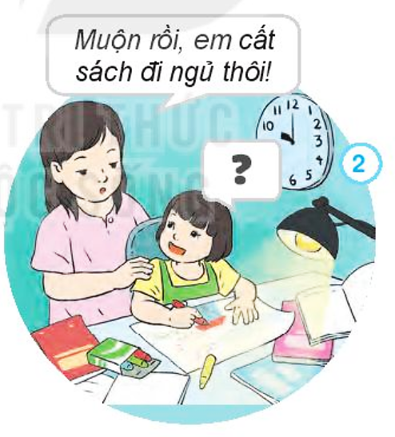
Em nên vâng lời, trả lời và trả lời chị lễ phép:
Vâng ạ!
Dạ.
Dạ, em đi ngủ ngay đây ạ!
Dạ, em cảm ơn chị đã nhắc em.
Sau đó em cất sách và chuẩn bị đi ngủ.
Notes:
Kho ppt Phan Linh_0916.604.268

Slide 19
Em hãy nói lời khuyên cho bạn nhỏ.

Slide 20
Em luôn vâng lời, lễ phép với ông bà, cha mẹ, anh chị bằng thái độ và hành vi phù hợp.
GHI NHỚ

Slide 21
Bé ngoan lễ phép vâng lời Ông bà, cha mẹ rạng ngời niềm vui.

Slide 22
DẶN DÒ

